Slide 1

Қазақ тілі
Қоршаған ортаны қорғаймын
Жіктеу есімдіктерінің септелуі
4 сынып
62-63 бет

Slide 2

Сенің меңгеретінің:
♦ Жіктеу есімдіктерінің септелуімен танысасың.

Slide 3

Мен,біз, сен,ол сөздері жіктеу есімдіктері деп аталады. Жіктеу есімдіктері жіктеледі,септеледі.

Slide 4
Жіктеу есімдіктері зат есім
сияқты септеледі.
септіктер | сұрағы | І жақ | ІІ жақ | ІІІ жақ
Атау | Кім? | Мен | Сен,сіз | Ол
Ілік | Кімнің? | Менің | Сенің,сіздің | оның
Барыс | Кімге? | Маған | Саған,сізге | оған
Табыс | Кімді? | Мені | Сені,сізді | оны
Жатыс | Кімде? | Менде | Сенде,сізде | онда
Шығыс | Кімнен? | Менен | Сенен, сізден | онан
Көмектес | Кіммен? | менімен | Сенімен, бізбен | онымен

Slide 5

54-жаттығу
Көп нүктенің орнына тиісті есімдікті қойып, мәтінді көшіріп жаз.
Құстарды атпау керек....жер бетіндегі өсімдіктерді зиянды жәндіктерден қорғай-ды. Құстар табиғаттың сәні ...жағымды үні, сұлу мүсіні қоршаған ортаның сәнін келті-реді. ...құстарды «қанатты достар» деп атаймын.
Дескриптор:
Есімдіктерді көп нүктенің орнына қояды
Сөйлемді қатесіз көшіріп жазады.

Slide 6

ӨЗІҢДІ ТЕКСЕР!
Құстарды атпау керек. Олар жер бетіндегі өсімдіктерді зиянды жәндіктерден қорғай-ды. Құстар табиғаттың сәні.Олардың жағымды үні, сұлу мүсіні қоршаған ортаның сәнін келтіреді. Мен құстарды «қанатты достар» деп атаймын.

Slide 7

56-жаттығу
Тірек сөздерді пайдаланып,тоқылдақтың атынан монолог құрап жаз.
Тірек сөздер: тоқылдақ,екі есе,
Қоңыз, көмек керек, орманда,
қаптап кетті, жұмысты, көп,
істеп жүрмін.

Slide 8
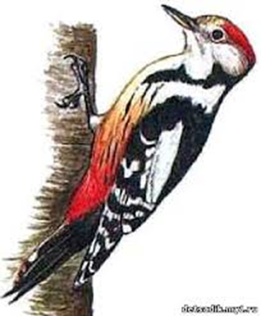
ӨЗІҢДІ ТЕКСЕР!
Менің атым-тоқылдақ.
Орманда қоңыз қаптап кетті. Жұмысты екі есе көп істеп жүрмін. Маған көмек керек.

Slide 9
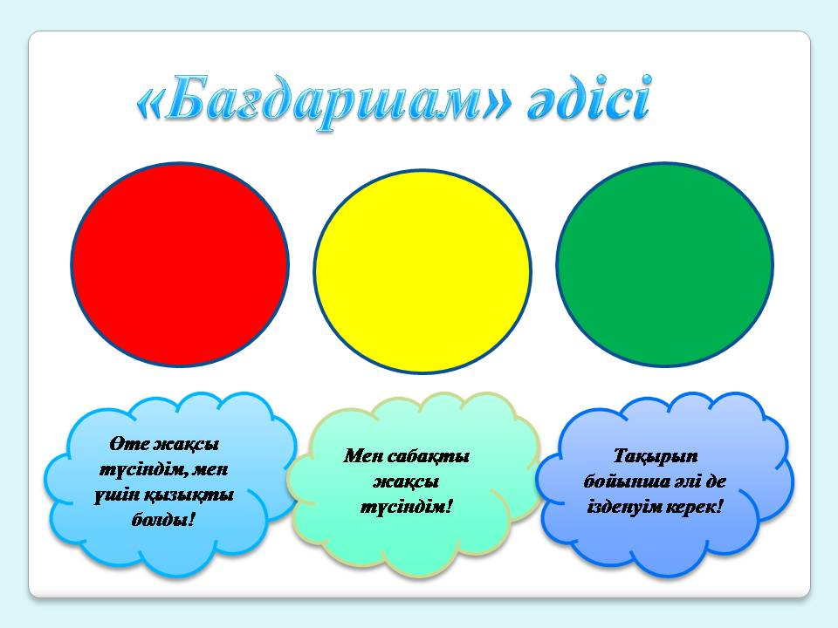

Кері байланыс

